Slide 1
Historijski razvoj života na Zemlji

Slide 2
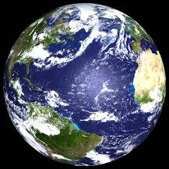
Geološka doba
Pradoba ili PREKAMBRIJ
Staro doba ili PALEOZOIK
Srednje doba ili MEZOZOIK
Novo doba ili KENOZOIK

Slide 3
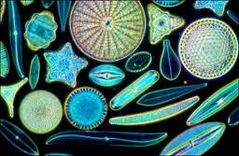
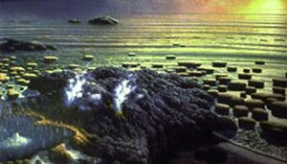
U pradoba se razvijaju bakterije i alge, a kasnije jednostanični organizmi i jednostavni višestanični organizmi.

Slide 4
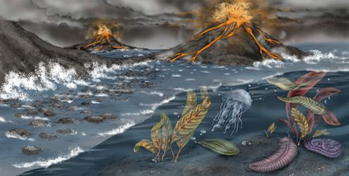
U staro doba su bile snažne vulkanske erupcije na Zemlji, ali je ipak došlo do zahlađenja. Otada se živi svet intezivno razvija.

Slide 5
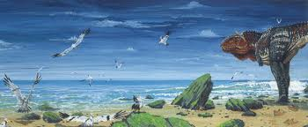
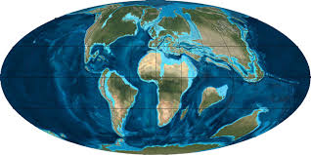
Do početka srednjeg doba kopno je bilo jedinstveni kontinent , a kasnije se deli na severni i južni.

Slide 6
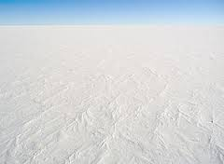
U novom dobu, (koje traje najkraće).
Na sjevernoj i južnoj zemljinoj polutci dolazi do oledbe (ledeno doba). Mnoge vrste izumiru , a druge se prilagođavaju novim životnim uvetima.

Slide 7
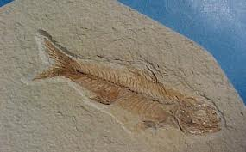
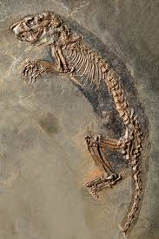
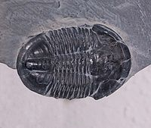
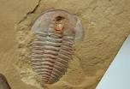
Fosili- su ostaci izumrlih živih bića, koja su živela u geološkoj prošlosti Zemlje.

Slide 8
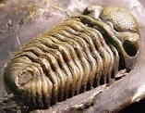
U starom dobu su živeli morski člankonošci trilobiti.
Na kopnu rastu drvolike papratnjače, od kojih potječe ugljen (kojim se danas koristimo).

Slide 9
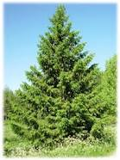
U srednjem dobu na kopnu su živele biljke s jednostavnim “cvetom” ( golosemenjače) , a među životinjama brojni su bili golemi gmazovi, dinosauri.
Praptica je prelazni oblik između gmazova i ptica.

Slide 10
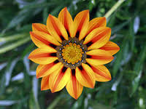
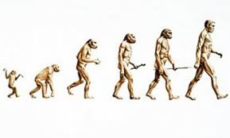
U novom dobu, među biljkama razvijaju se kritosjemenjače , a među životinjama sisavci, a kasnije i ptice.
Živi svet sve je sličniji današnjemu.
Pri kraju novog doba pojavljuje se i čovek.

Slide 11
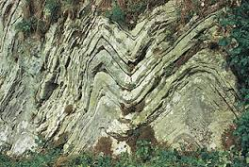
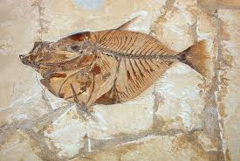
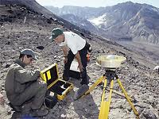
Paleontologija- je nauka koja proučava fosile
Geologija- je nauka koja proučava postanak, razvoj i građu Zemlje.

Slide 12
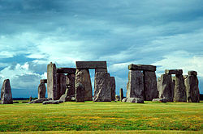
Kraaaj ☺
Bojana Vranješ 7.d

